Slide 1
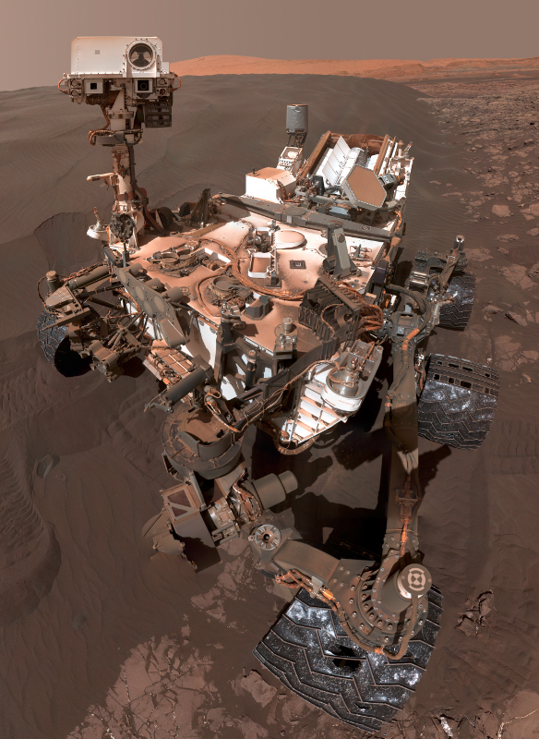
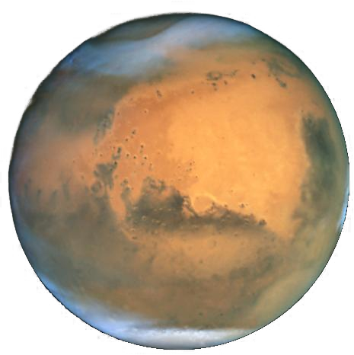
Mars & Curiosity
Mars (NASA/HST)
Curiosity Marsissa 19.1.2016
(NASA/JPL-Caltech/MSSS)
Notes:
Oletan perusfaktat marsista tunnetuiksi

Slide 2
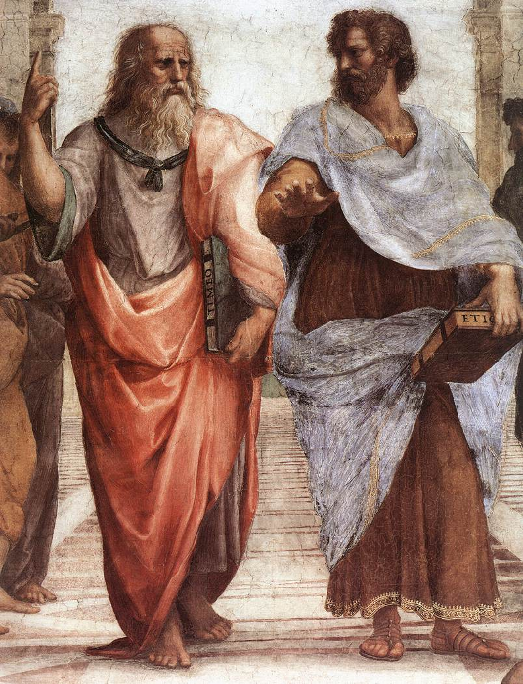
Aiempi tutkimus
Egyptiläiset, Babylonialaiset ja Kreikkalaiset tunsivat planeettana
Kiinalaiset tunsivat
300-luvulla eaa.
400-luvulla jaa. Intiassa
julkaistiin arvio Marsin
läpimitalle.
  Arvio noin 6000 km
  Todellinen noin 6800 km
Osa teoksesta “Scuola di Atene”
(Raffaello Sanzio, 1509)
Notes:
Egyptiläiset 3500 vuotta sitten tunsivat mm. Retrogradisen liikkeen ja synodisen jakson
Aristoteles havaitsi Marsin jäävän Kuun taakse tähdenpeitossa, mistä voitiin päätellä Marsin olevan Kuuta kauempana
Aristoteles uskoi Platonia enemmän havaintoihin
Surya Siddhanta
- peräisin keskiajalta mutta perustuu vanhempiin teoksiin

Slide 3
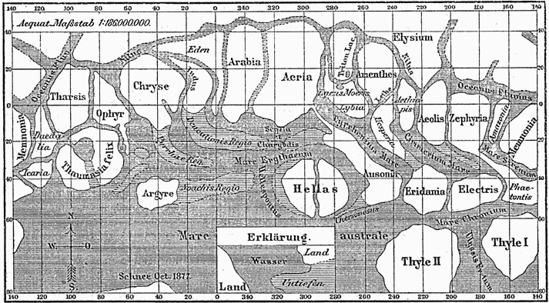
Giovanni Schiaparellin vuonna 1877 piirtämä kartta Marsista (Meyers Konversations-Lexikon)
Notes:
22 cm teleskooppi
“kanavat” (oikeampi suomennos kanaali as in salmi) optinen illuusio

Slide 4
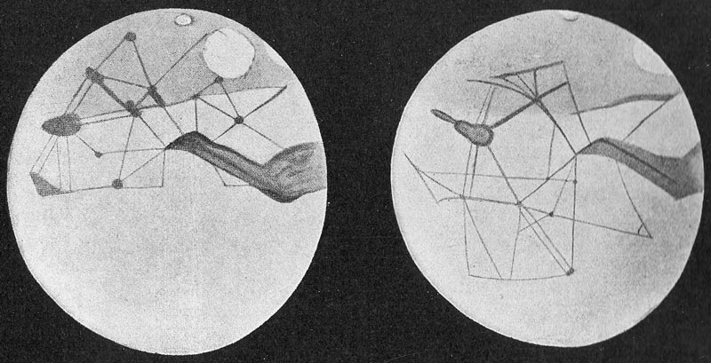
Persival Lowellin piirros Marsista
(Yakov Perelman - "Distant Worlds". St. Petersburg, Soykin printing house, 1914)
Notes:
Lowellin observatoriossa 30 cm ja 45 cm kaukoputket, joilla havaittiin Marsia vuoden 1894 oppositiossa ja myöhemmin
Lowell julkaisi useita kirjoja Marsista ja elämästä siellä
Myös jotkin muut havaitsijat vahvistivat kanavien olemassaolon, mm. Henri Perrotin ja Louis Thollon (77 cm)
Tähtitieteilijät kuitenkin skeptisiä, ehkä jotain muotoja mutta tuskin kanaaleja, kaikki eivät nähneet
Lowell tiesi mm. Napajäätiköistä
Totuuden selvittäminen vaati Marsiin suuntautuvia avaruuslentoja

Slide 5
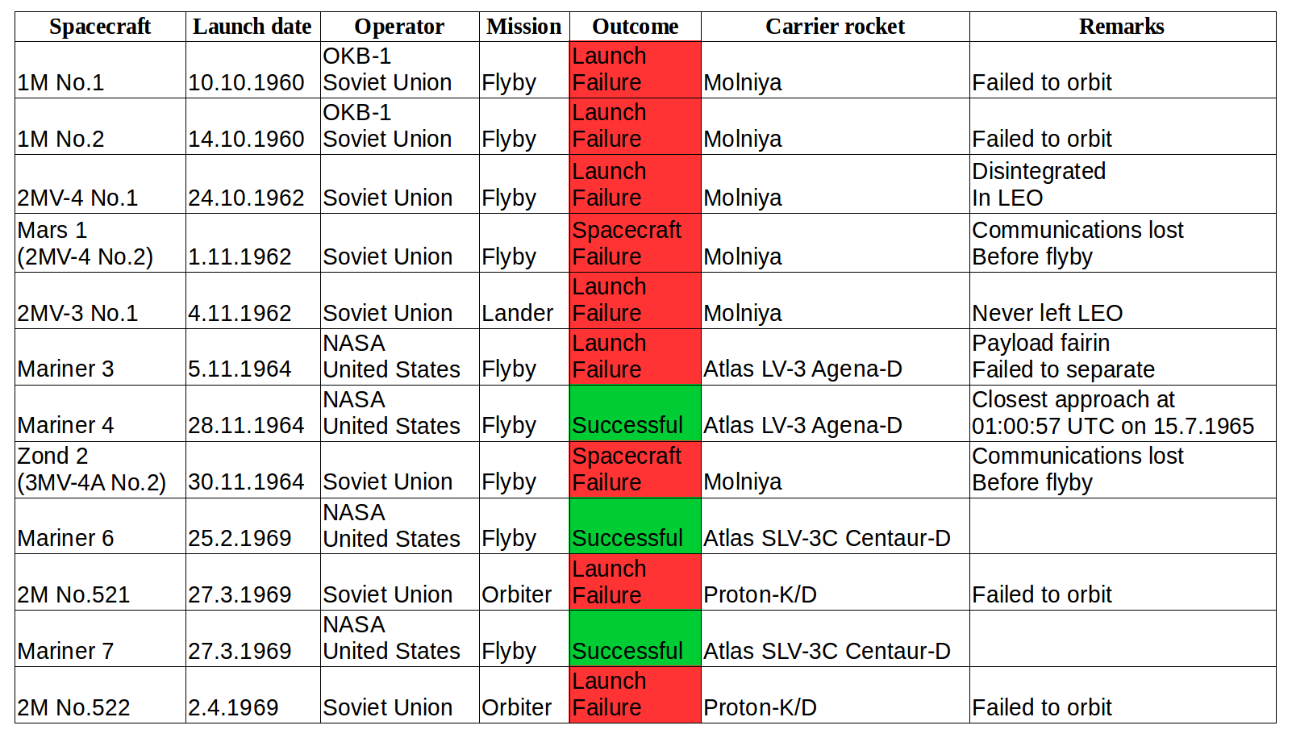
Notes:
Vaikeaa, ei mennyt niinkuin strömssössä, 3/12 onnistui
NASAlla paremmin kuin Neuvostoliitolla
Mariner 4:n ensimmäiset kuvat olivat hyvin odotettua tavaraa

Slide 6
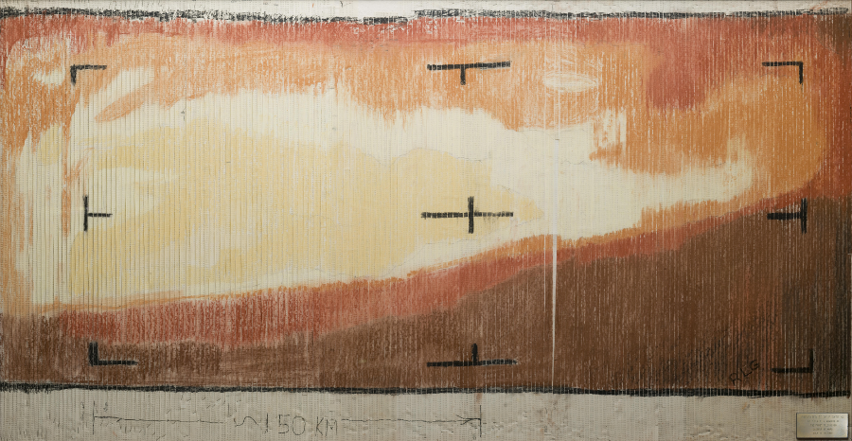
NASA/JPL
Notes:
Ensimmäinen kuva Marsista
Kuvat lähetettiin maahan pikselin väriä kuvaavina numeroina, jotka “real-time data translator” tulosti paperisuikaleille.

Slide 7
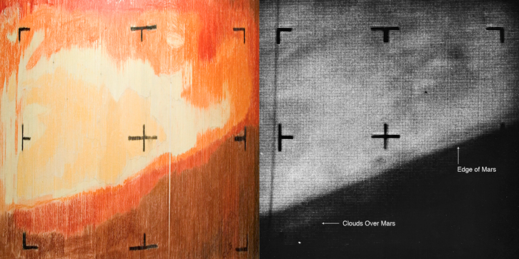
NASA/JPL
Notes:
Huom kuvasuhde.
Kaasukehän paineeksi arvioitiin 4.1−7.0 mbar

Slide 8
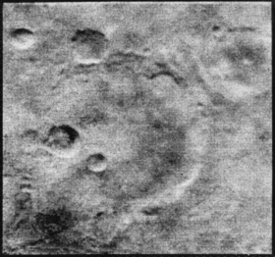
Notes:
Mariner 4:n paras kuva.
Tässä ja muissa kuvissa näkyi kraatterien peittämää Kuuta muistuttavaa pintaa. Ei vastaa keskimääräistä Marsia, vaan ainoastaan Mariner 4:n kuvaamia alueita, jotka ovat vanhempia.
Vrt. Maan kuvaaminen samalla tarkkuudella
Vain yksi tapa selvittää!

Slide 9
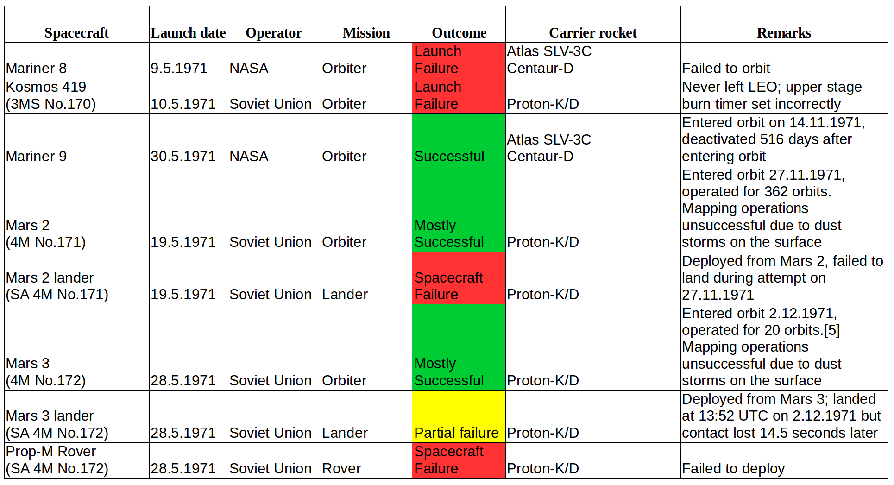
Notes:
Vuoden 1971 laukaisuikkuna
Kehitys kehittyy, parempi onnistumisprosentti
Onnistumisia myös neukuille

Slide 10
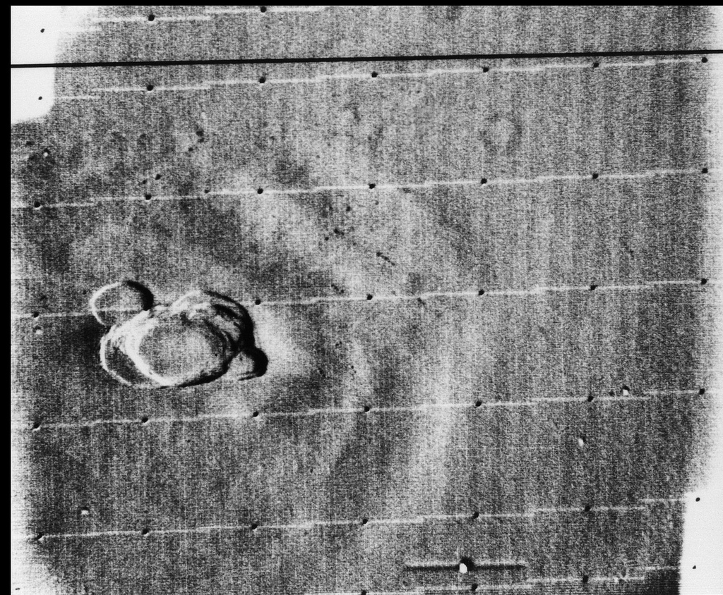
Olympus Mons Mariner 9 -luotaimen kuvaamana (NASA/JPL)
Notes:
Mariner 9:n saapuessa Marsissa raivosi pölymyrsky, joka peitti näkymän pinnalle lähes kokonaan. Varsinaista kartoitusoperaatiota lykättiin, tässä yksi varhaisimmista kuvista korkeimpien kohtien tullessa ensimmäiseksi näkyviin.
Orbiterien ja mission aikana muutettavan ohjelmakoodin tärkeys
Kierrettyään Marsia noin vuoden 85% pinnasta oli kartoitettu ja kuvia lähetetty maahan yli seitsenkertainen määrä aiempien missioiden kuviin yhteensä
Kuvissa ensimmäiset merkit märästä menneisyydestä: joenuomia, tuulen ja veden aiheuttaman eroosion merkkejä

Slide 11
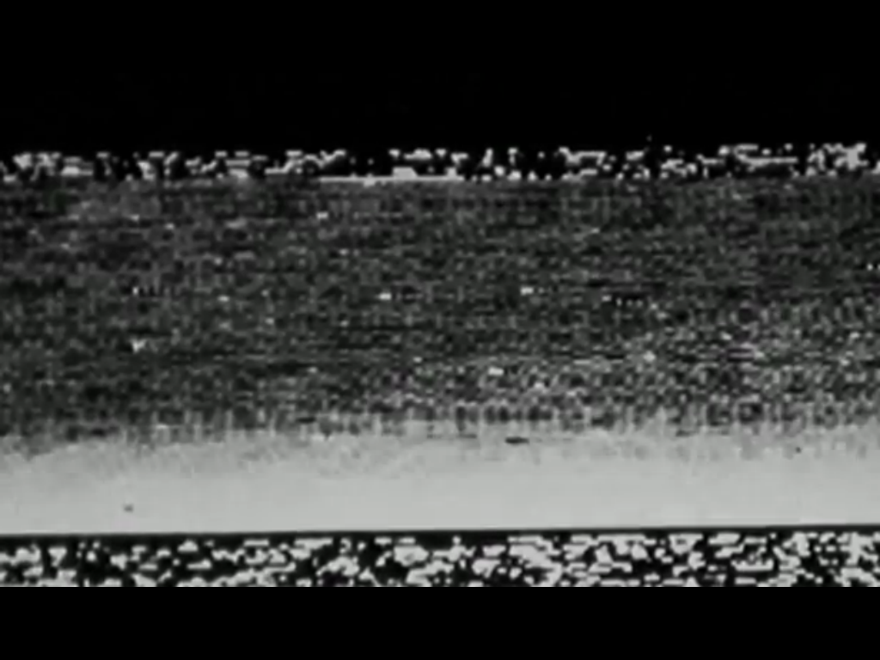
Mars 3 -laskeutujan ottama ensimmäinen koskaan otettu kuva Marsin pinnalta
(Soviet Academy of Sciences)
Notes:
Neuvostoliiton Mars 3 -laskeutuja 2.12.1971
Toimi 14,5 s, ehkä laskeutujan tai ehkä satelliitin tietoliikenneyhteyksien takia. Käynnissä olevalla hyvin voimakkaalla pölymyrskyllä saattoi olla osuutta asiaan.
Sai lähetettyä osittaisen kuvan. Näyttää horisontilta, todellisuudessa kuvaa pitäisi kääntää 90° myötäpäivään, sisältää pelkkää roskaa

Slide 12
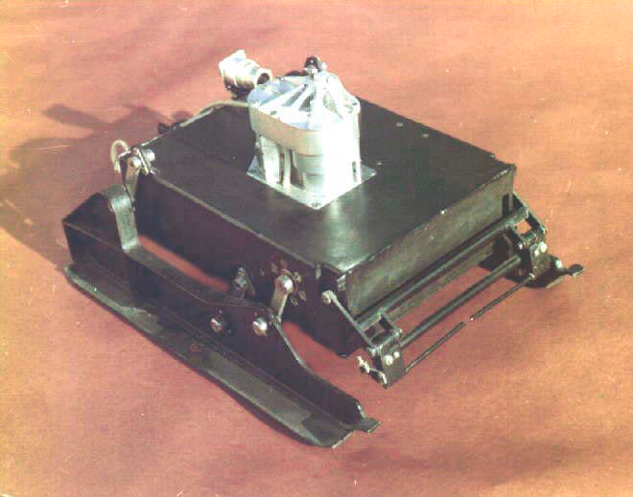
Prop-M -mönkijä (NASA)
Notes:
Mars 3 -laskeutujan mukana ollut mönkijä. Kuvalähde jostain syystä NASA.
4,5 kg
Tarkoituksena tehdä mittauksia marsperästä ja kuvata ympäristöä.

Slide 13
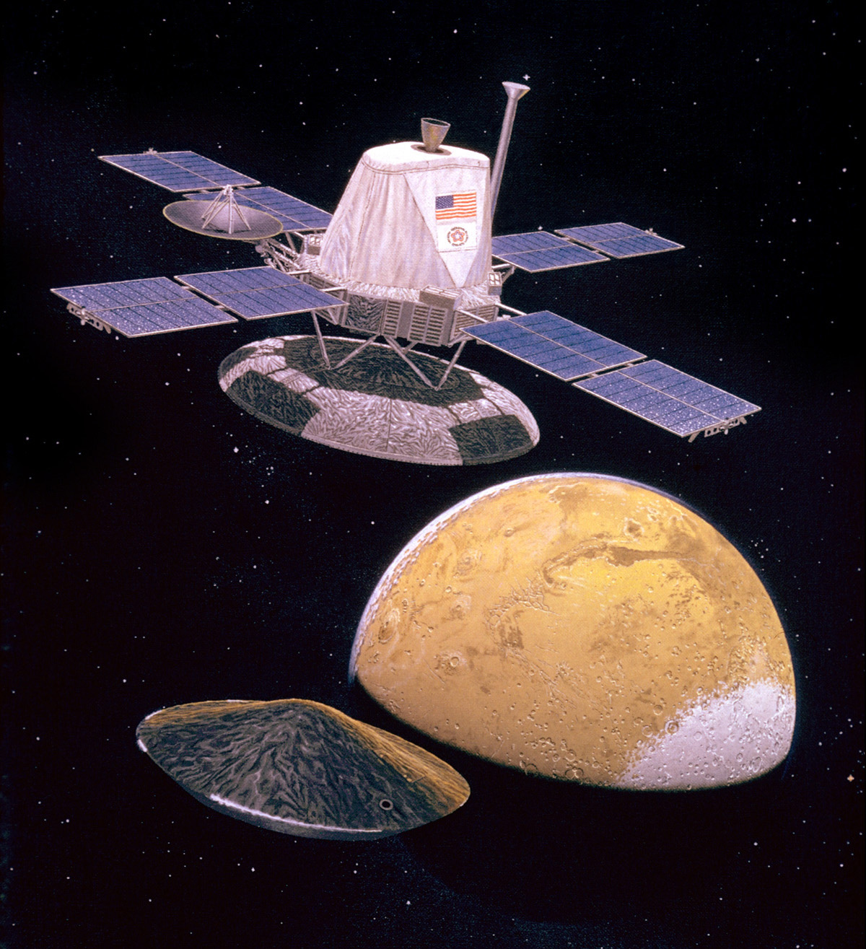
NASAn Viking-ohjelma 70-luvulla
2 * Orbiter + lander
  Aiempia parempia kuvia
  pinnalta
  Ilmakehän koostumus ja
  rakenne
  Elämän merkkien etsiminen
Orbiter kiersi Marsia noin
kuukauden, minkä jälkeen
laskeutumisalukset
pudotettiin parhailta vaikuttaviin laskeutumispaikkoihin
Taiteilijan näkemys (NASA/JPL)
Notes:
Sangen onnistunut:
- Viking 1 orbiter toimi yli 4 vuotta kunnes polttoaine loppui
- Viking 2 orbiter tomi lähes 2 vuotta enenn kuin moottorijärjestelmässä ilmeni polttoainevuoto
- Viking 1 lander toimi yli 6 vuotta kunnes virhe ohjelmistopäivityksessä katkaisi kommunikaation
- Viking 2 lander toimi yli 3,5 vuotta kunnes sen akku lakkasi toimimasta
Landerin laskeutuminen aeroshellin suojaamana, hidastukseen laskuvarjot ja moottorit, joista suihkuava kaasu ohjattiin ulos useista kohdista, jotta maaperä laskeutumispaikalla ei puhallu pois tai lämpene liikaa

Slide 14
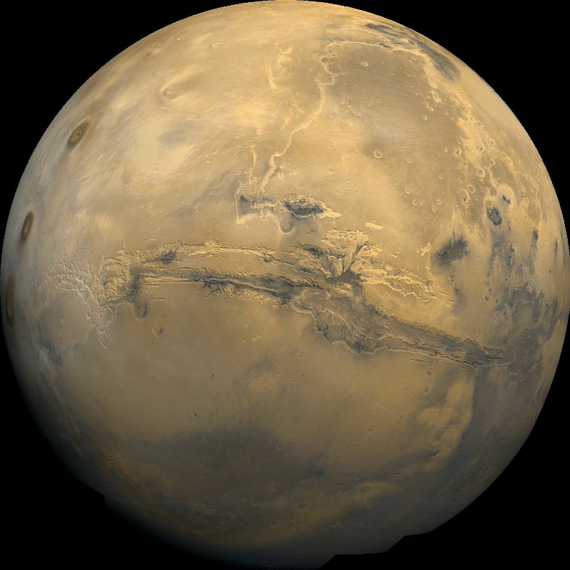
Viking 1 -luotaimen mosaiikkikuva Marsista (NASA/JPL)
Notes:
Keskellä Vallis Marineris, 4000 km pitkä, 200 km leveä ja 7 km syvä rotko
Vrt. Grand Canyon vähän alle 450 km pitkä ja alle 1900 m syvä
Eri syntymekanismi kuitenkin, VM syntynyt laattatektoniikasta, GC:n kaivertanut Coloradojoki

Slide 15
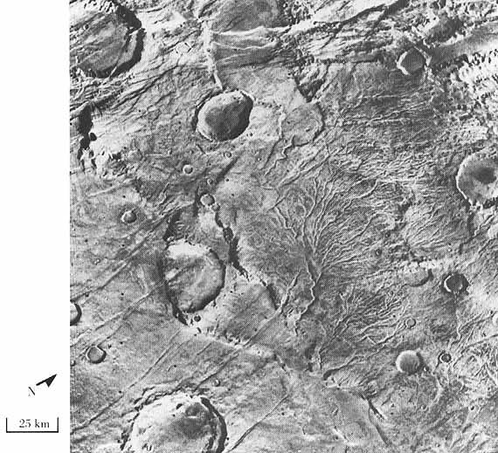
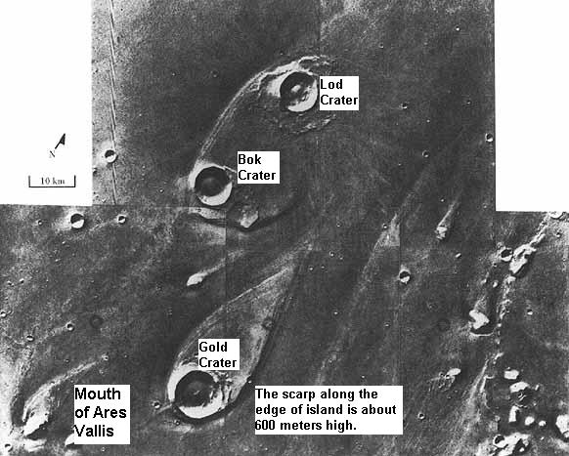
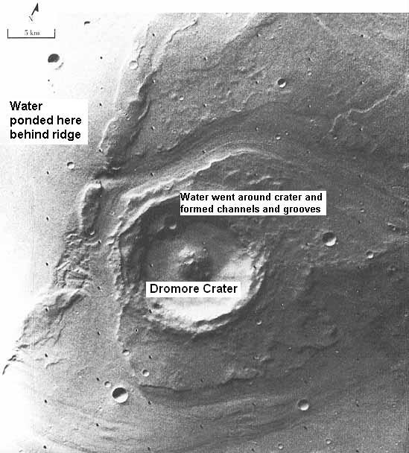
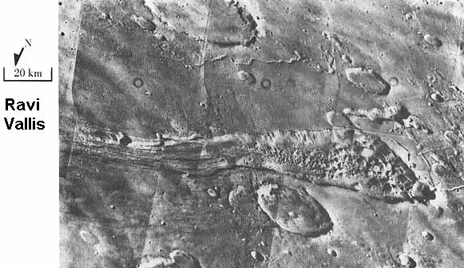
Sadeveden jättämiä uomia (NASA/JPL)
Virtausjälkiä saarten ympäri (NASA/JPL)
Merkkejä tulvimisesta (NASA/JPL)
Merkkejä virtauksista (NASA/JPL)

Slide 16
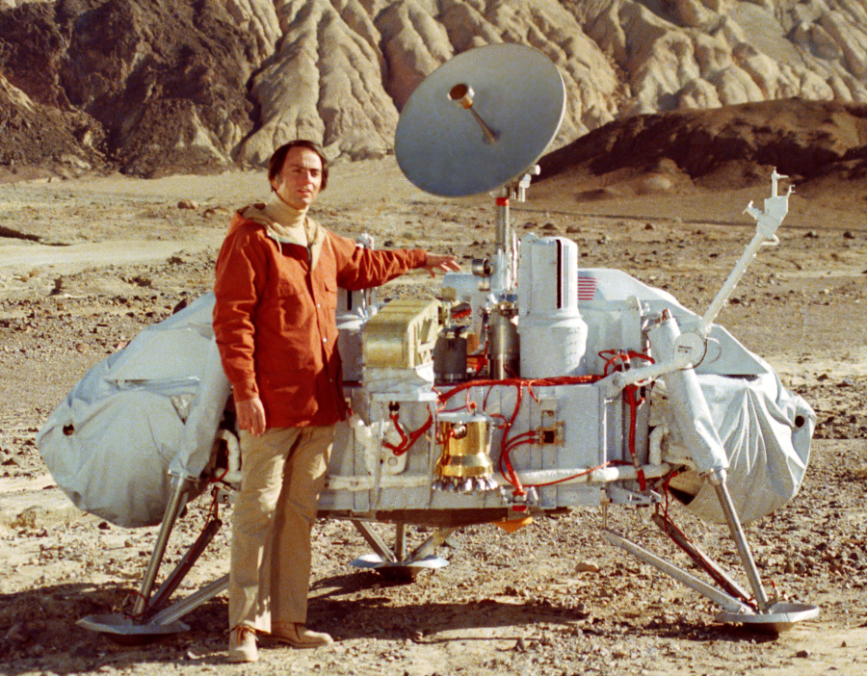
Carl Sagan ja Viking -laskeutujan malli (NASA/JPL)
Notes:
Maaperäanalyysiä, meteorologiaa, biologisia kokeita
Kommunikaatio joko suoraan Maahan tai satelliitin kautta, jälkimmäinen noin 10 kertaa nopeampaa

Slide 17
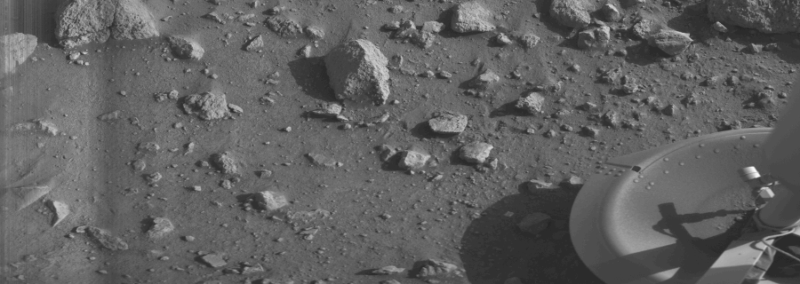
Ensimmäinen onnistunut kuva Marsista, kuvassa myös Viking 1 -laskeutujan jalka (NASA/JPL)
Notes:
- 2 * 360° kuvaavaa kameraa
- Näytteenottokäsivarsi, jossa lämpötila-anturi ja magneetti
- Meteorologiset sensorit: Ilman lämpötila, tuulen suunta ja nopeus, paine
- Lisäksi seismometri (aluksi jumissa Viking 1:llä), kaasukromatografi, röntgenspektrometri
Ennen seuraavaa onnistunutta laukaisua lisää vettä myllyyn

Slide 18
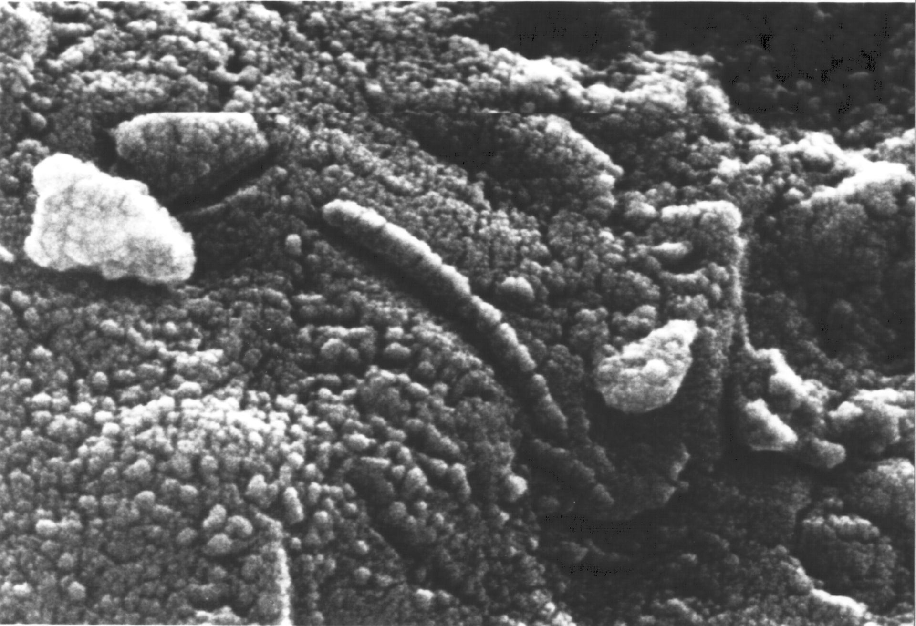
Elektronimikroskooppikuva meteoriitista ALH84001 (NASA)
Notes:
-84, -96
Halkaisijaltaan 20−100 nm pötköjä.

Slide 19
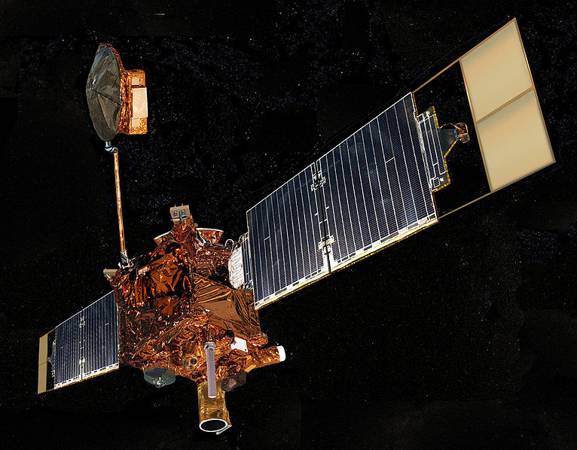
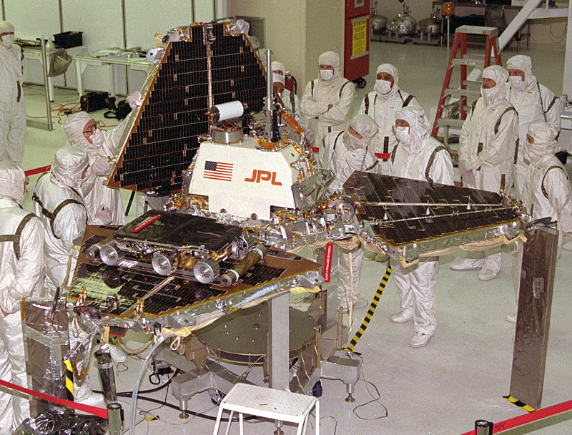
1996 laukaisuikkuna
Mars Global Surveyor (satelliitti)
Mars Pathfinder (laskeutuja)
Sojourner (mönkijä)
Mars Pathfinder & Sojourner (NASA/JPL)
Mars Global Surveyor
(NASA/JPL)
Notes:
Satelliitti ja laskeutuja tekivät sen mitä ennenkin oli tehty mutta faster, better and cheaper
Sojourner oli ensimmäinen Marsin pinnalla liikkunut mönkijä, pathfinder ensimmäinen pomppulaskeutuja

Slide 20
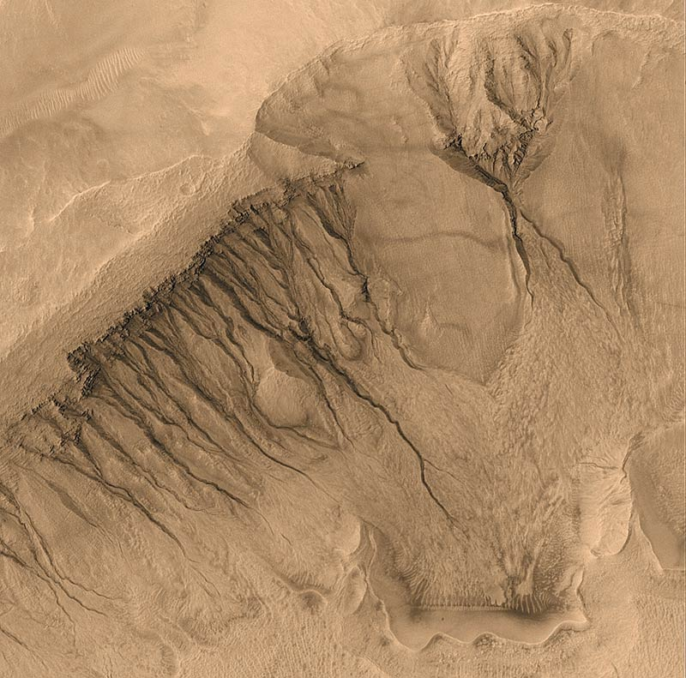
Mars Global Surveyorin kuva noin 1,5 km leveästä alueesta kraatterin reunalla (NASA/JPL)
Notes:
- aurinkosynkronisella polaariradalla
- kartoitti aiempaa paremmalla resoluutiolla, löytöjä mm.
- kuori on kerroksittainen noin 10 km syvyyteen
- pohjoinen pallonpuolisko on todennäköisesti yhtä kraatterinen kuin eteläinenkin, kraatterit ovat vain hautautuneet
- pölypyörteiden jälkiä
Kuvassa gullyjä, niitä esiintyy noin 30. leveysasteilla sijaitsevilla rinteillä Marsissa

Slide 21
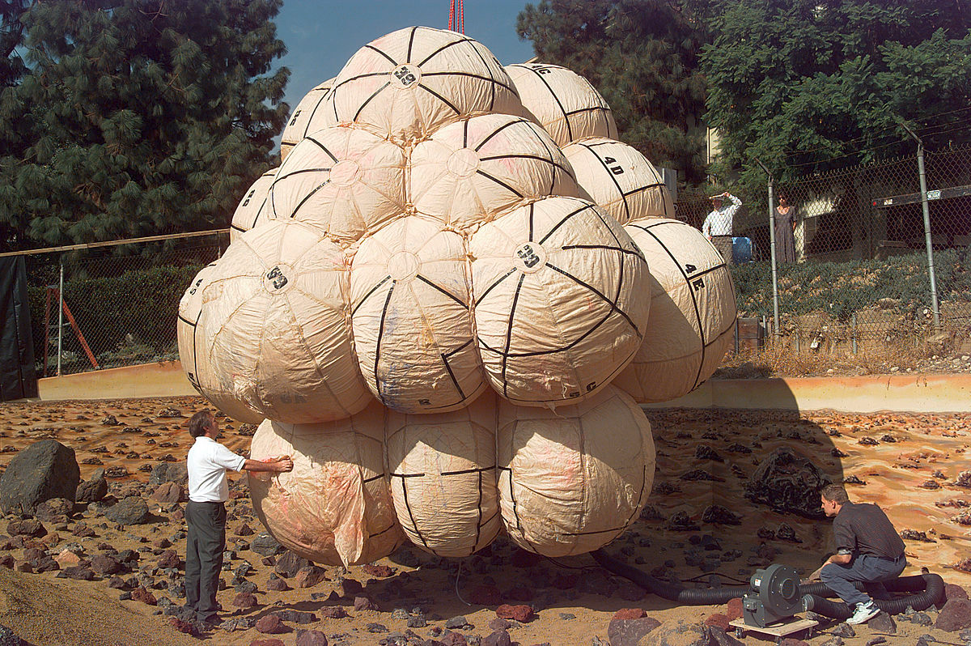
Pathfinderin ilmatyynyjen testausta (NASA)

Slide 22
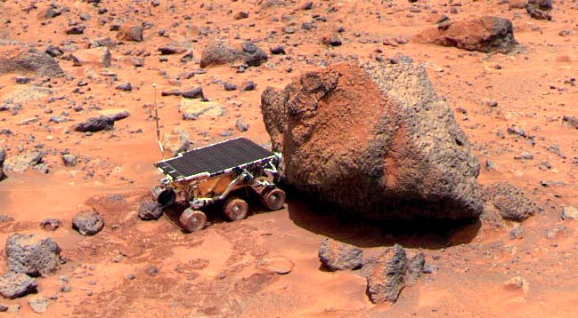
Sojourner käyttämässä röntgenspektrometriään Pathfinderin kuvaamana (NASA/JPL)
Notes:
Ensimmäinen Marsissa liikkunut mönkijä
Katolla aurinkopaneeli, sisällä akku jota ei voinut ladata, kaksi kameraa ja röntgenspektrometri
Näytteen spektrin saamiseen meni noin 10 h
Lasereihin ja kameroihin perustuva automaattinen navigaatiojärjestelmä, joka osasi välttää vaaralliset paikat

Slide 23
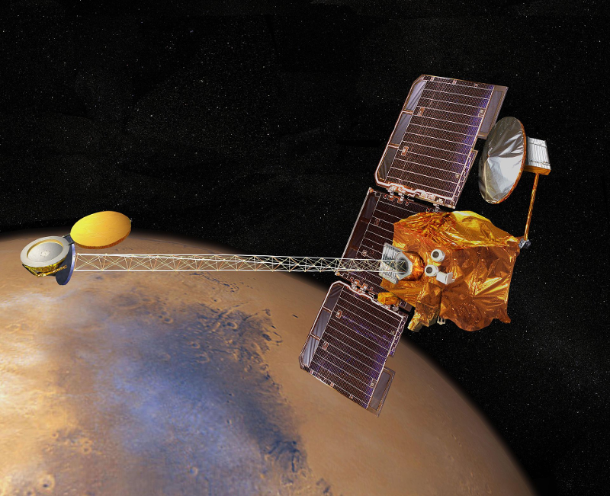
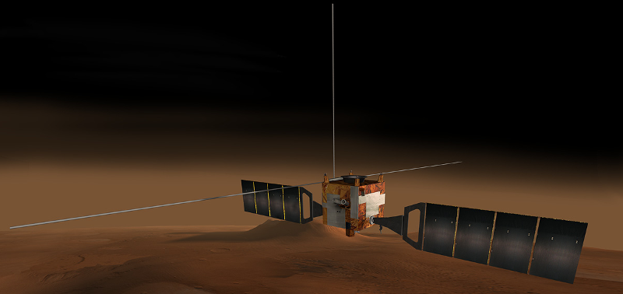
NASAn Mars Odyssey
(NASA/JPL)
ESAn Mars Express
(NASA/JPL)
Notes:
Mars Odysseyn laukaisu 2001
Mars Expressin laukaisu 2003
Mars Odyssey kartoitti mm. veden määrän pinnan alla mittaamalla gammaspektrometrillä vedyn määrää pinnan tuntumassa.
Express mittasi mm. Mineraalikoostumusta ja kaasukehän koostumusta.
Kuvassa näkyvät viikset muodostavat dipoliantennin, lisäksi käytössä spektrometrejä ja korkearesoluutioinen (~2 m) stereokamera
Express löysi vesijäätä eteläisestä napalakista ja metaania kaasukehästä
- metaani on jännittävä löytö, koska se hajoaa Marsissa nopeasti. Metaanista lisää myöhemmin.
Expressillä mukana myös Beagle 2 -laskeutuja, jonka aurinkopaneelit eivät kuitenkaan auenneet

Slide 24
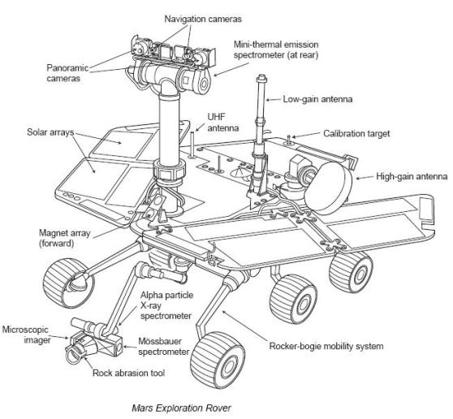
MER rakennekuva (NASA)
Notes:
Nyt päästään hyvin tunnettuihin mönkijöihin: MER-A ja -B, Spirit ja Opportunity (laukaisu 2003)
Kameroita, spektrometrejä, magneetteja, mikroskooppi ja pora, jolla päästään tutkimaan
Mineraalikoostumus, siihen johtaneet geologiset prosessit, olosuhteet Marsin ollessa yhä märkä
Spirit ajoi ennen sammumistaan vuonna 2010 7,7 km, Opportunity jatkaa yhä tutkimusta ja ylitti viimevuonna 42 km rajapyykin (maraton)
Analyysin perusteella laskeutumispaikoissa on ollut vettä
Seuraavassa vielä kaikki laskeutumispaikat

Slide 25
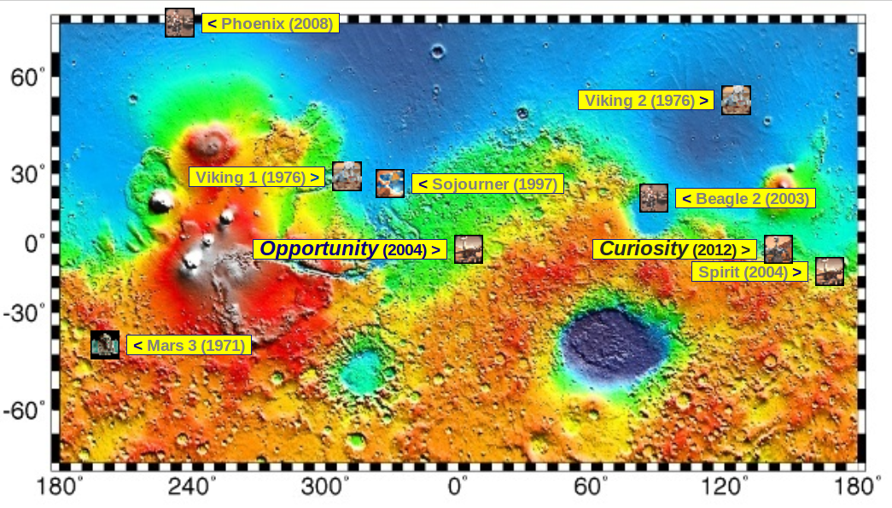
Mars-laskeutujien laskeutumispaikat (kuva NASA, overlay Wikipedia)
Notes:
Suuremmalla fontilla aktiiviset roverit
Tästä päästään nykyisen Mars-tutkimuksen lippulaivaan

Slide 26
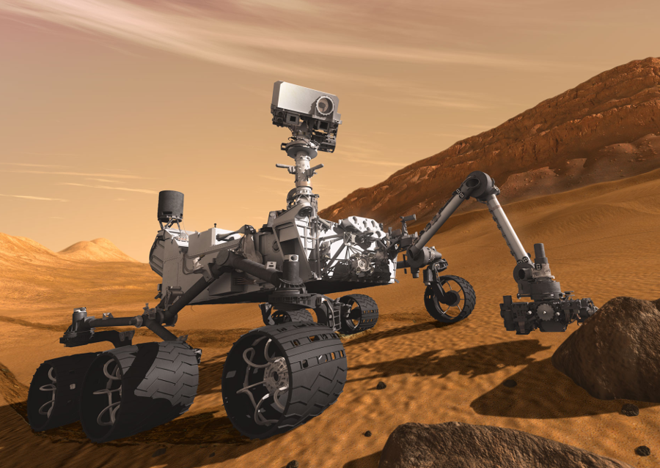
Taiteilijan näkemys Curiositystä (NASA)
Notes:
Huomattavasti eeppisempi kuin aiemmat mönkijät
900 kg, 2.9*2.7*2.2 m (ulkomitat kokoluokkaa auto)
Paljon erilaisia instrumenttejä

Slide 27
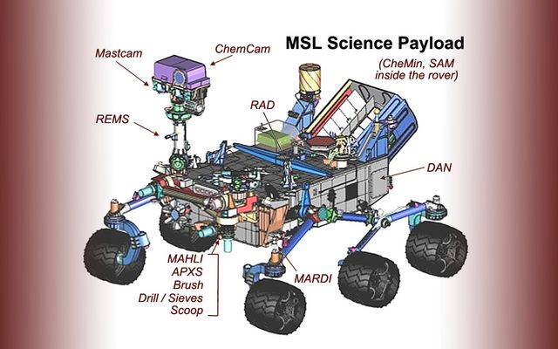
Curiosityn mittalaitteet (NASA/JPL)

Slide 28
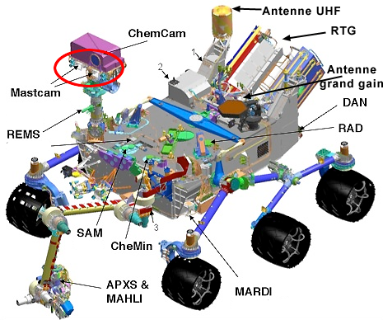
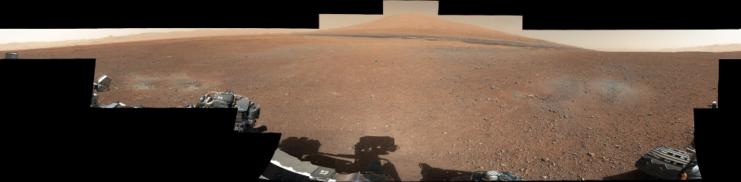
MastCam
MastCamin sijainti mönkijässä
(pohjana käytetty kuva NASA/JPL)
Curiosityn ensimmäinen 360° väripanoraama (NASA/JPL)
Notes:
Stereokamera, 1600×1200 px, mahdollisuus 10 fps videoon
Noin 22 cm/px 1 km etäisyydellä
Havaitsee maisemaa, tutkii kiviä, tukee muuta mönkijän toimintaa

Slide 29
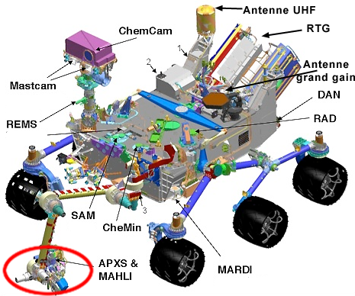
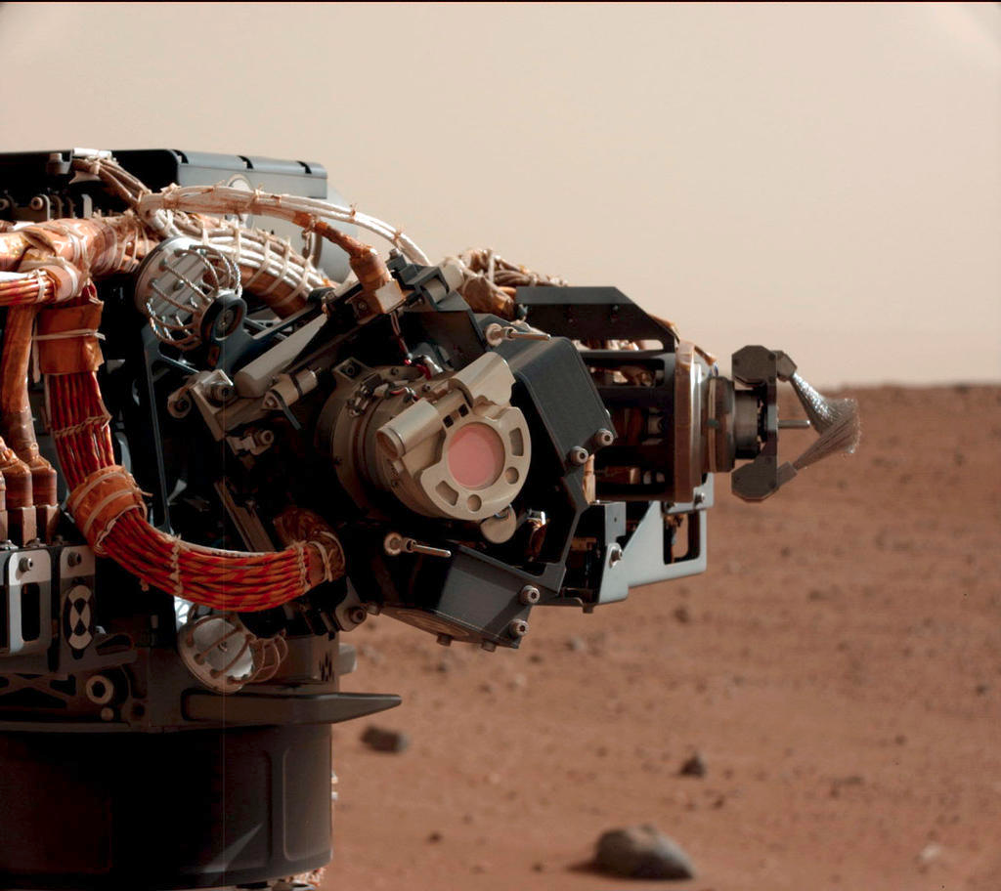
MAHLI
MastCamilla otettu kuva
Curiosityn käsivarresta
(NASA/JPL)
Notes:
MArs Hand Lens Imager
Linssi näkyy kuvassa keskellä, pölysuoja on vielä paikallaan
Lähikuvia kivistä ja maastosta
Erottaa jopa 15,2 µm yksityiskohtia
Geologia, näytteiden valinta muilla instrumenteilla tutkittavaksi

Slide 30
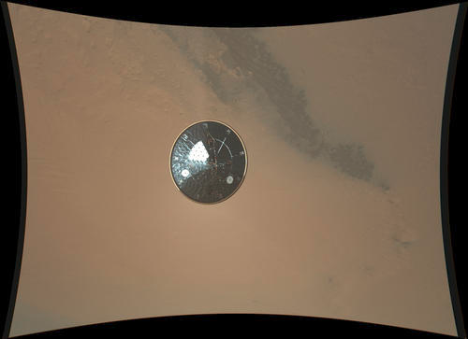
MARDI
MARDIn laskeutumisen aikana ottama kuva Curiosityn lämpökilvestä (NASA/JPL)
Notes:
MARs Descent Imager
Käytettiin laskeutumisen aikna kuvaamaan maastoa
Sijaitsee mönkijän pohjassa
Tässä kaikki kamerat, seuraavaksi spektrometreihin

Slide 31
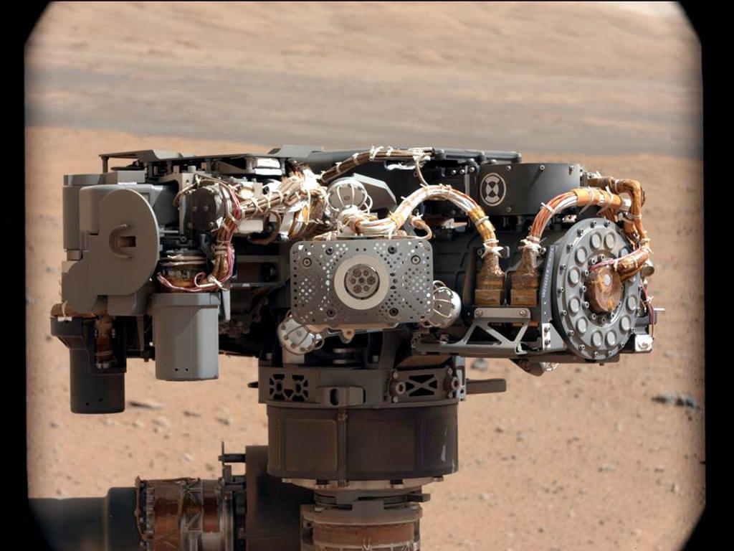
APXS
MastCamilla otettu kuva
APXS:stä
(NASA/JPL)
Notes:
Rinkulassa röntgenilmaisimen ympärillä Curium-säteilylähteet.
Instrumentti asetetaan tutkittavaa kiveä vasten ja röntgenspektrin avulla määritetään sen koostumus.

Slide 32
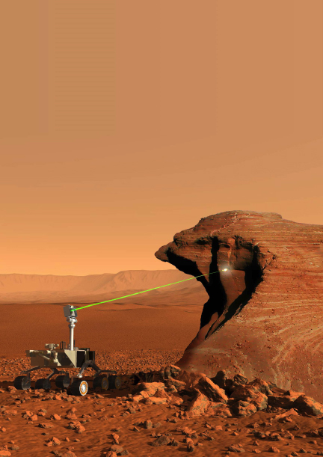

ChemCam
Periaatekuva ChemCamin
käytöstä (NASA/JPL)
Notes:
Chemistry&Camera
Laser höyrystää kiveä ja syntyvän höyryn spektrin perusteella määritetään kiven koostumus
Nopea analyysi, voidaan käyttää myös sellaisiin kohteisiin, joihin ei yletytä käsivarrella

Slide 33
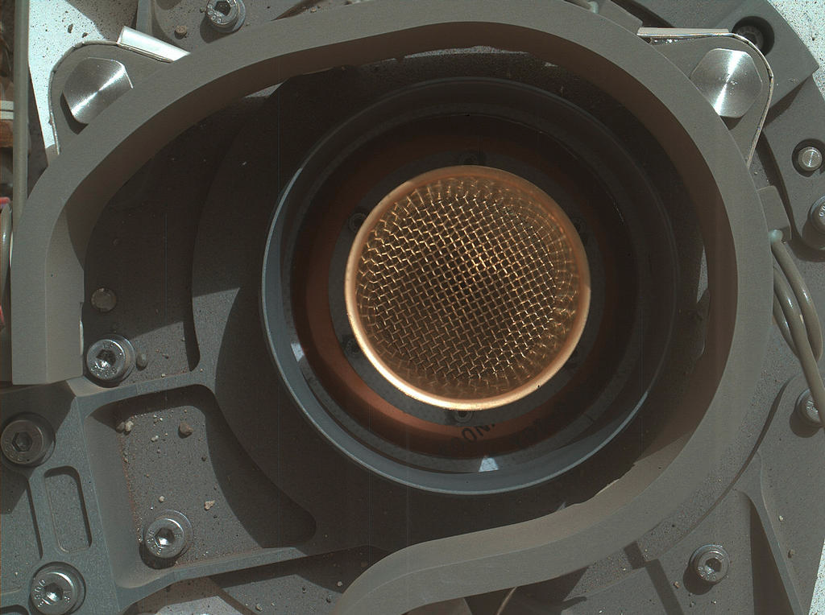
CheMin
CheMin-instrumentin näytteensyöttöaukkoa peittävä siivilä MAHLIn kuvaamana (NASA/JPL)
Notes:
Chemistry & Mineralogy X-ray diffraction/X-ray fluoresence instrument
Sijaitsee mönkijän rungossa, hienojakoinen näyteaines siivilän läpi kammioon
Röntgendiffraktiolla määritetään mineraali

Slide 34
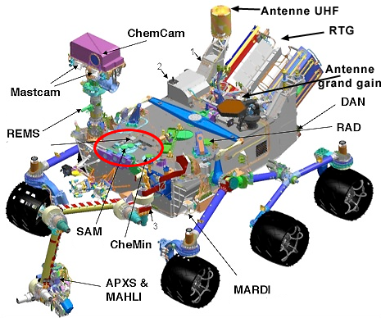
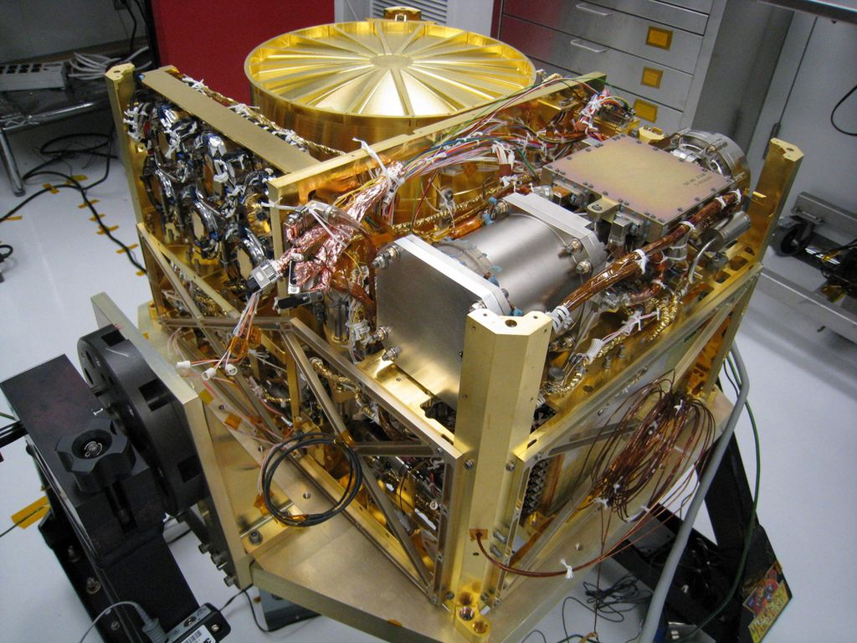
SAM
SAM ennen Curosityyn
Asentamista (NASA/JPL)
Notes:
Sample Analysis at Mars
Massaspektrometri, kaasukromatografi ja laserspektrometri
Voi mitata mm. vesihöyryn, metaanin, vedyn, happen ja typen määrää
Käytetty elämän merkkien etsimiseen ja Marsin kaasukehän muutosten tutkimiseen
Nyt säteilyilmasimiin

Slide 35
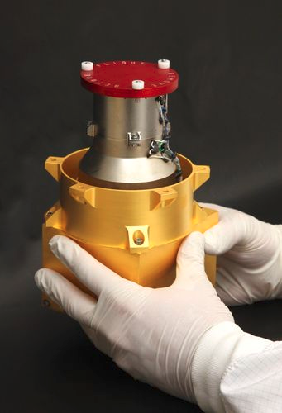
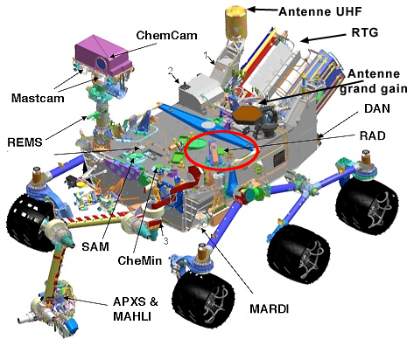
RAD
RAD ennen Curiosityyn asentamista
Notes:
Radiation Assesment Detector
Tunnistaa neutronit, gammasäteet, protonit, alfahiukkaset sekä raskaat ionit rautaan asti

Slide 36
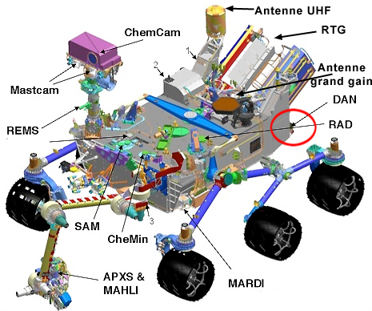
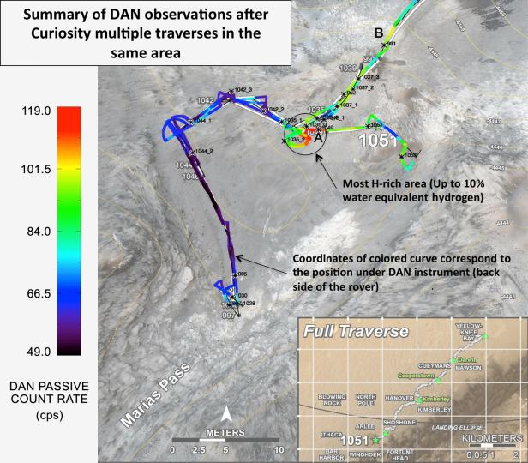
DAN
Kartta vedyn määrästä
marsperässä
(NASA/JPL)
Notes:
Dynamic Albedo Neutrons
DAN pommittaa marsperää neutroneilla ja mittaa takaisin tulevia neutroneita
Vetyatomit hidastavat neutroneita, joten saapuvien neutronien määrästä voidaan päätellä veden määrä marsperässä

Slide 37
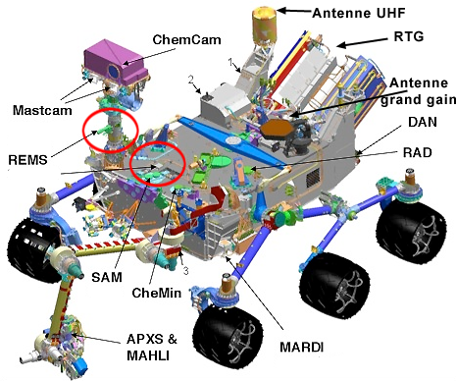
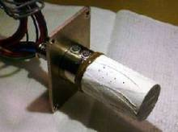
REMS
Ilmatieteen laitoksen toimittama
REMS-H -kosteusmittari
(Markku Mäkelä / Ilmatieteen laitos)
Notes:
Rover Environmental Monitoring Station
Mittaa ilmanpainetta, ilmankosteutta, UV-säteilyn voimakkuutta, tuulen nopeutta ja suuntaa sekä ilman ja pinnan lämpötilaa.
Ilmatieteen laitos toimitti paine- ja kosteusmittarit.
Kosteusmittari painaa vain 15g

Slide 38
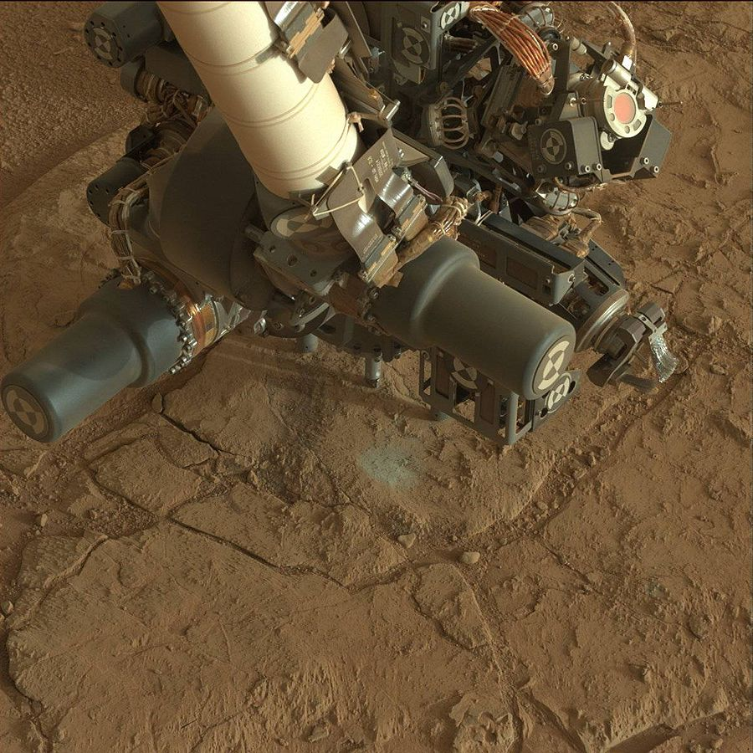
Curiosityn robottikäsivarsi Marsin kalliota vasten (NASA/JPL)
Notes:
Curiosityn käsivarressa on lisäksi pora, harja ja kauha.
Näillä voidaan puhdistaa kallion pintaa, porata näytteitä sekä siirtää näytteitä analysoitavaksi esimerkiksi SAMiin
Mutta ennen kuin instrumentteja päästään käyttämään, täytyy Curiosity saada Marsin pinnalle

Slide 39

Laskeutuminen
http://www.space.com/12081-curiosity-rover-peculiar-mars-landing.html
Curiosityn
laskeutumispaikka
Gale kraatterissa
(NASA/JPL & ESA)
Notes:
Kuva ESAn Mars Express
Syaanilla “sallittu” laskeutumisalue, vihreällä toteutunut paikka
Kraatterin keskellä Mount Sharp, näkyy väärävärikuvassa paremmin
Gale oli aiemmin vesistön pohjaa

Slide 40

Väärävärikuva Gale kraatterista (Anderson & Bell)

Slide 41

Curiosityn reitti (curiosityrover.com/rovermap1.html, Joe Knapp)
Notes:
Mönkijä on liikkunut yli 13 km
Mönkijä saa joka aamu ohjeet Maasta ja pystyy jossain määrin itsenäiseen toimintaan
Hyvä, koska viive keskimäärin 20 min/suunta
Dataa IMUlta (Internal Measurement Unit), jotta tiedetään, onko mönkijä kaatumassa sekä renkaiden pyörimisestä, jotta tiedetään sutivatko renkaat
Mutta mitä Curiosity tekee Marsissa?

Slide 42

Kiinnostavia löytöjä
SAMin laserspektrometrin mittaus metaanin määrästä kaasukehässä(NASA/JPL)
Notes:
Curiosity havaitsi nopeita paikallisia muutoksia metaanin määrässä
Selitys: biologiset tai epäorgaaniset prosessit

Slide 43

Notes:
Seuraavaksi muita orgaanisia kivinäytteestä

Slide 44

Notes:
Vihreät klooria
Orgaanisia yhdisteitä, joita ei juuri esiinny luonnossa Maassa
Voivat olla peräisin orgaanisista tai epäorgaanisista lähteistä

Slide 45

Notes:
Klooribentseenin määrä vaihtelee merkittävästi näytteiden välillä
YHTEENVEDÄ:
Ei voi tietää, onko mikrobeja nyt tai menneisyydessä

